Slide 1
회의실 예약 시스템
박성진

Slide 2
개발환경
FrontEnd
BackEnd
DataBase
개발도구: Visual Studio Code
개발언어: JavaScript
라이브러리: React
개발도구: Spring Tool Suite4
개발언어: Java 11
프레임워크: Spring Boot
개발도구: MySQL WorkBench
개발언어: MySQL

Slide 3
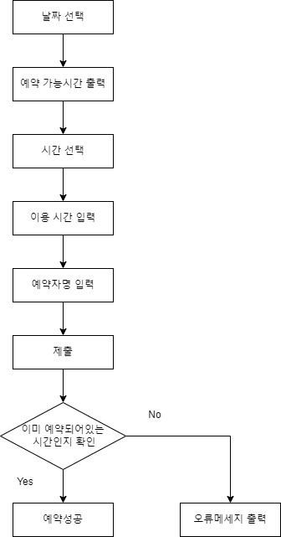
기능별 플로우차트

